Slide 1
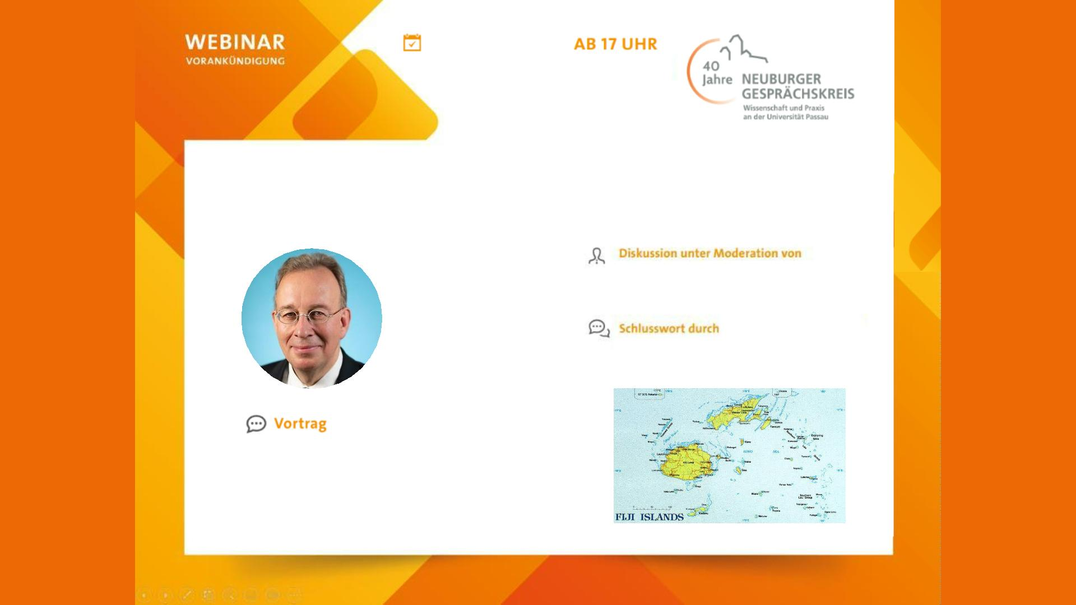
17.12.2024
Ab 8.00 Uhr
The new normal in Klimapolitik
Die Klimaußenpolitik der Bundesrepublik
Dr. Fritz Audebert
Vorsitzender des Neuburger Gesprächskreis
Prof. Dr. Ulrich Bartosch
Präsident der Universität Passau
S. E. Dr. Andreas Prothmann
Botschafter in Fidschi

